Slide 1


简单
VISION PLAN
专注
气涨轴定位视觉方案（3D）
共创
共赢

Slide 2

01
项目描述
02
项目验证
目录
03
配置清单
04
逻辑流程
CONTENTS
05
评估结果&注意事项
06
售后服务

Slide 3

01
项目描述
●产品名称：气涨轴
●产品材质：金属
●产品颜色：银色
●产品表面状态：无
●来料方式：托
●产品尺寸(mm × mm × mm)：80*80*100
●定位精度要求(视觉)：1
●检测时产品运动速度(m/s)：0
●搜索范围(mm × mm × mm)：450.0 * 300.0 * 150.0
●工作节拍(pcs/min)：5
●工作距离(mm)：750
方案布局图

Slide 4

02
项目验证
参数名称 | 参数值
3D结构光相机型号 | PRO S
3D结构光相机类型 | 3D结构光相机
中场视野 | 585×345
相机精度 | 0.1mm@1.0m
采集时间 | 0.3-0.6
Z(工作距离) = 750mm, X视野大小 = 345mm, Y视野大小 = 585mm, Z向视野大小 = 500-1000mm
视野图

Slide 5

02
项目验证
检测流程

Slide 6

03
配置清单
系
统
构
成

Slide 7
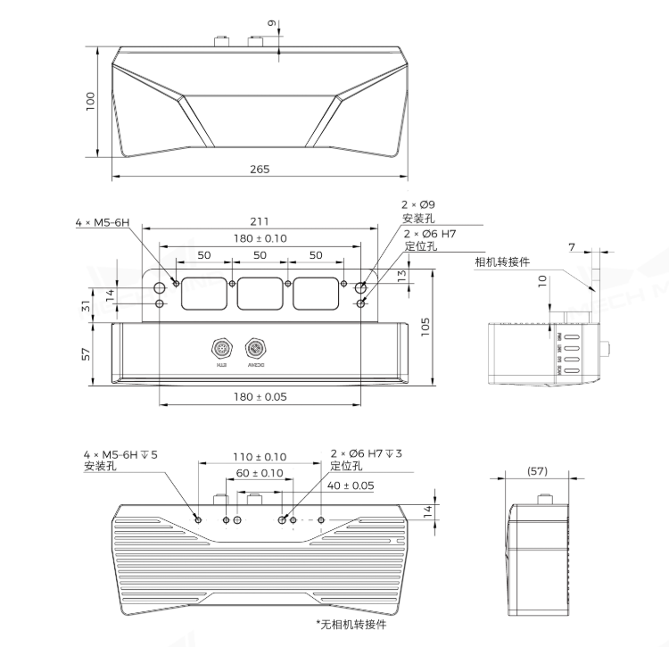
03
配置清单
相机尺寸图

Slide 8
03
配置清单
序号 | 名称 | 型号 | 单位 | 数量 | 厂家
1 | 3D结构光相机 | PRO S | 台 | 1 | 梅卡曼德/MechMind
2 | 工控机 | - | 台 | 1 | -
3 | 显示器 | - | 台 | 1 | -
4 | 软件 | Mech-Vision-VIZ | 套 | 1 | MechMind

Slide 9
04
逻辑流程
逻辑流程
├── 图像采集
│ ├── 从相机获取图像
│ │ ├── 配置相机参数组为"calib"模式
│ │ ├── 设置触发采集方式为"单次采集"
│ │ └── 启用标定参数组校正相机外参
│ └── 提取3D ROI内点云
│ ├── 定义ROI范围为450×300×150mm
│ └── 应用点云降采样（分辨率0.5mm）
├── 预处理
│ ├── 点云滤波
│ │ ├── 使用统计离群值移除（距离阈值2mm）
│ │ └── 应用高斯噪声滤波（标准差0.3）
│ ├── 计算点云法向量
│ │ └── 法向估计半径设为3mm
│ └── 合并点云
│ ├── 整合多视角采集的点云数据
│ └── 应用ICP算法进行点云配准（最大迭代次数50）
├── 气涨轴定位与抓取
│ ├── 3D工件识别
│ │ ├── 加载金属材质点云模板（80×80×100mm）
│ │ ├── 设置匹配置信度阈值为95%
│ │ └── 启用对称性补偿（旋转对称角度180°）
│ ├── 位姿调整
│ │ ├── 调整位姿V2
│ │ │ ├── 设置Z轴方向与重力方向夹角≤5°
│ │ │ └── 限制X/Y轴平移范围±5mm
│ │ └── 沿指定方向移动位姿（抓取方向Z+）
│ ├── 生成抓取点
│ │ ├── 计算抓取点偏移量（Z轴正方向10mm）

Slide 10
04
逻辑流程
│ │ └── 设置抓取点间距≥20mm防碰撞
│ └── 3D匹配与分类
│ ├── 启用多模板匹配（区分不同摆放角度）
│ └── 设置最小匹配点数为5000个
├── 结果处理
│ ├── 过滤无效位姿
│ │ ├── 验证位姿重复精度（阈值±0.5mm）
│ │ └── 排除Z轴高度异常值（超出100±2mm）
│ ├── 限制输出个数
│ │ └── 最大输出4个最佳抓取位姿
│ └── 数据打包
│ └── 合并位姿数据与物体尺寸信息
├── 通信处理
│ ├── 配置Adapter通信
│ │ ├── 设置IP地址192.168.1.100:50000
│ │ └── 启用"运行Mech-Vision工程"指令
│ └── 输出机器人路径
│ ├── 设置端口类型为"预定义（机器人路径）"
│ └── 启用"自动校正视觉系统漂移"功能
└── 统计处理
├── 计算位姿重复精度
│ └── 统计最近7天数据波动范围
└── 生成生产报表
├── 记录抓取成功率（目标≥98%）
└── 统计单件处理时间（目标≤1.2s）

Slide 11
05
评估结果&注意事项
05 评估结果 & 注意事项
现场环境
相机安装
物料一致性
风险点：金属反光干扰点云质量（银色金属表面强反射）
解决方案：增加漫反射补光板或调整结构光角度
风险点：750mm长焦距易受机械振动影响
解决方案：采用双层减震支架+刚性导轨固定
风险点：托盘摆放角度差异超180°对称补偿范围
解决方案：预置多角度模板库（覆盖0°/90°/180°）

Slide 12

06
售后服务
该设备上线后使用初期，我们会派专人进行全程跟踪；
处理解决可能发生的设备异常；
对现场人员进行培训指导；
设备调试完成后：售后服务一年；
若客户提出设备升级需求，我们会及时为您提供升级新方案。

Slide 13





机器视觉方案提供商
0535-2162897
www.ytzrtx.com
image@ytzrtx.com
山东省烟台市经济技术开发区泰山路86号内1号

